Slide 1

CHÀO MỪNG
QUÝ THẦY CÔ
VÀ CÁC EM
HỌC SINH!

Slide 2



non
Ong
học
việc
The little bee

Slide 3


1 + 1 = ?
A. 2
B. 1
C. 3
D. 0

Slide 4
1 + 2 = ?
A. 2
B. 3
C. 1
D. 4

Slide 5
2 + 0 = ?
A. 1
B. 3
C. 4
D. 2

Slide 6
CHÚ Ý: 2 TIẾT
LÀM QUEN VỚI PHÉP CỘNG
DẤU CỘNG (tt)

Slide 7
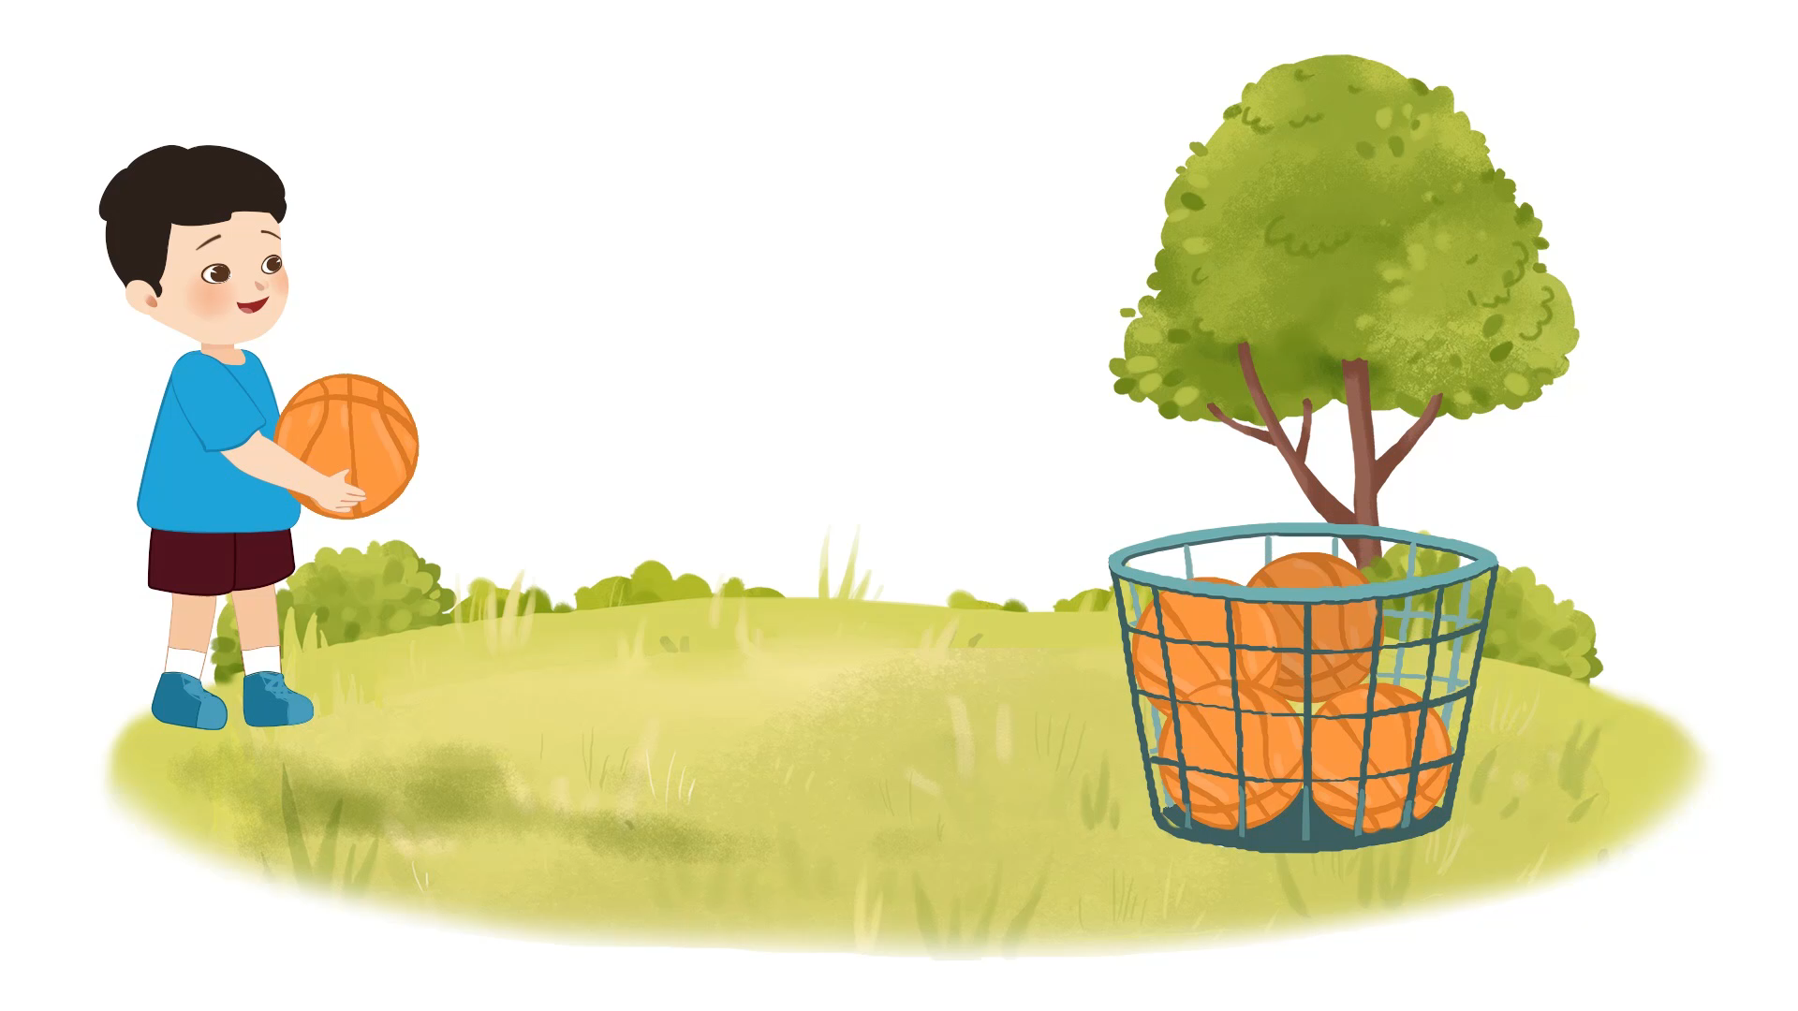

Slide 8
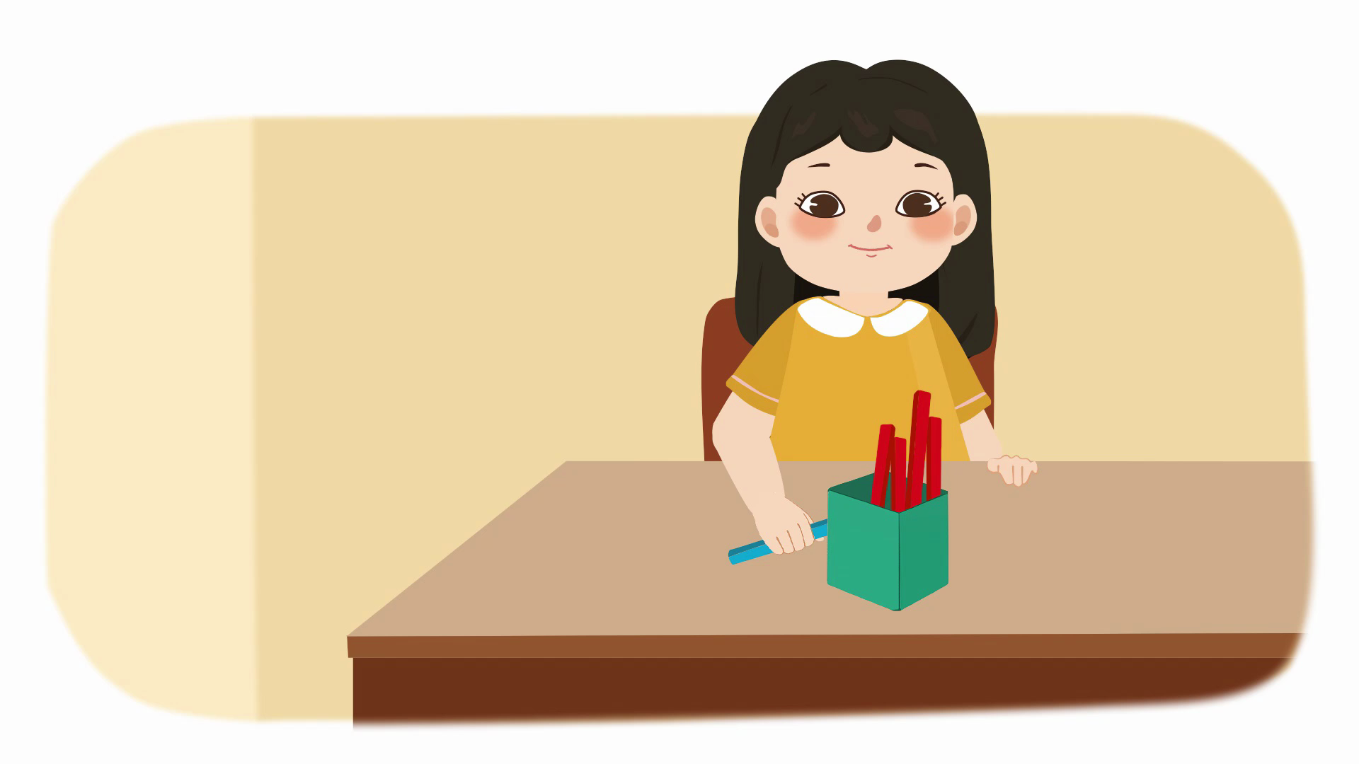

Slide 9
4 + 1 = 5
Bốn cộng một bằng năm

Slide 10


Slide 11
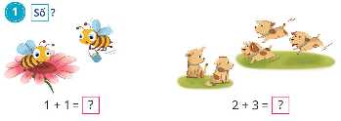
2
5

Slide 12
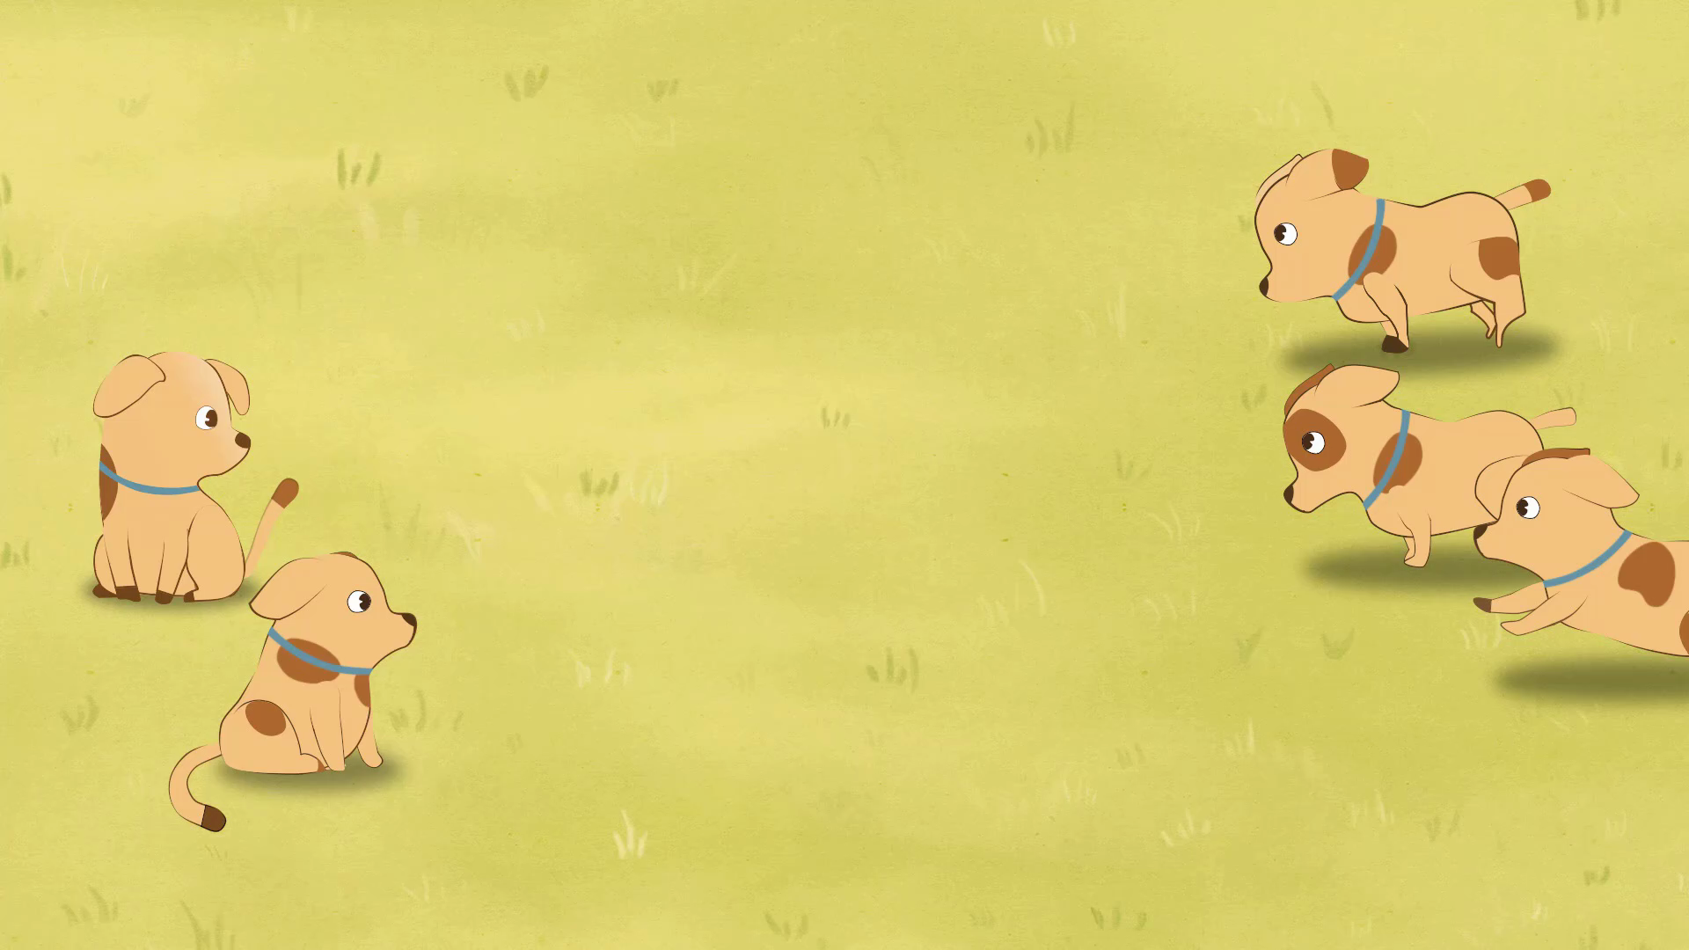

Slide 13


Tiết 2

Slide 14
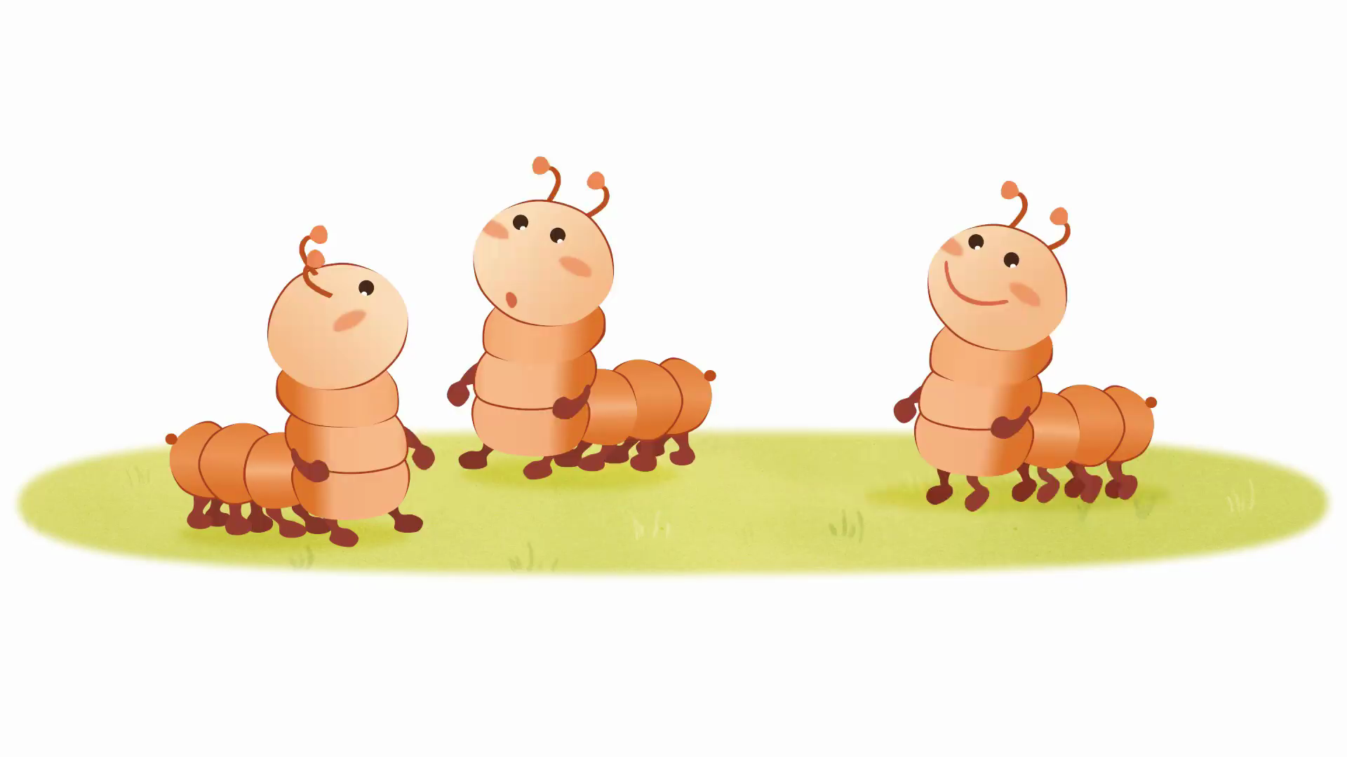

Slide 15


Slide 16


Slide 17
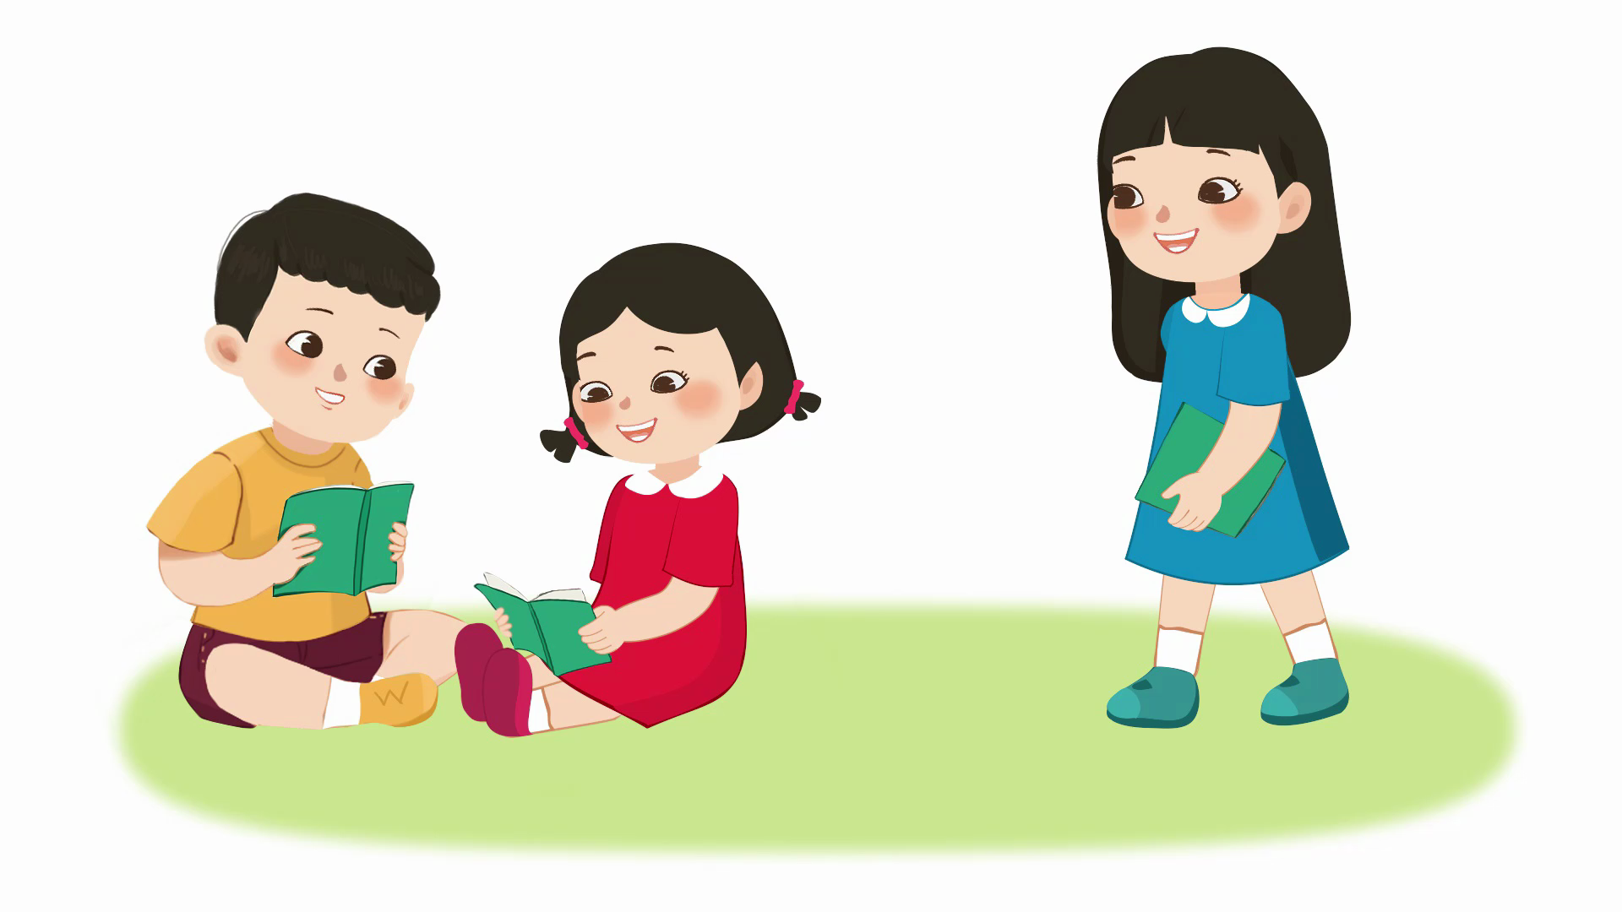

Slide 18


Slide 19
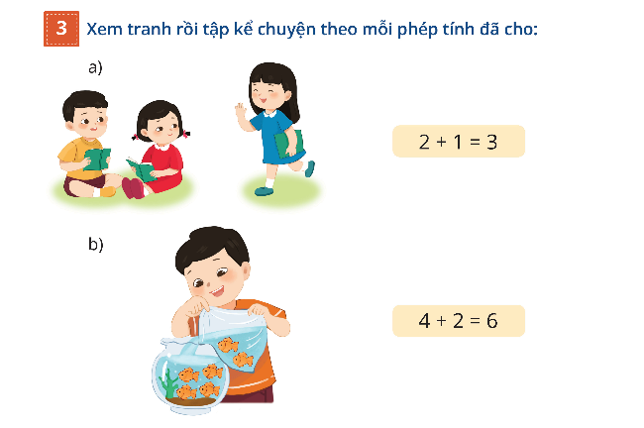

Slide 20

Củng cố bài học

